Slide 1
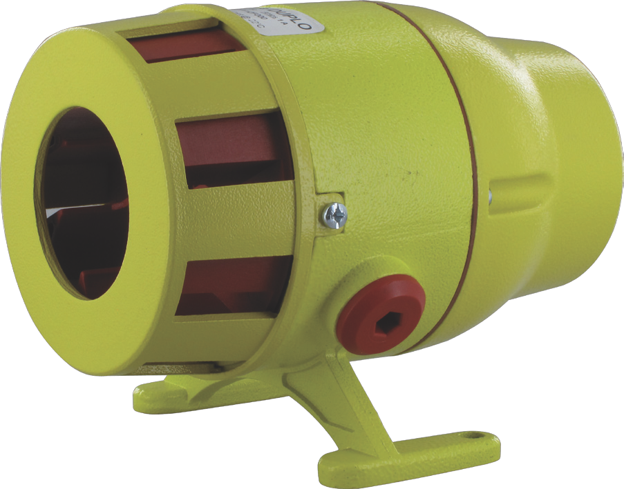
Indicadores acústicos accionados por motor MDS-3
Automotive
140 mm
140 mm
180 mm
180 mm
Indicador acústico robusto accionado por motor de aluminio fundido a presión con un potente sonido de frecuencia más baja y acabado de pintura en polvo color amarillo. Ideal para todas las aplicaciones de señalización o de alarma donde se requiera un acústico tipo sirena.
Entrada de cable doble para pasar los cables de conexión con tapa trasera extraíble para facilitar el acceso a los terminales.
Modelos disponibles, 12Vuc, 24Vuc, 115Vuc y 230Vuc (uc = ac o dc).
Pie de montaje no ajustable, pieza de fundición
 | MDS-3/UC/12-24 | MDS-3/UC/115 | MDS-3/UC/230
Tensión Alimentación | 12Vuc | 115Vuc | 230Vuc
Tensión alim mínima | 10.8V | 103.5V | 207V
Tensión alim máxima | 26.4V | 126.5V | 253V
Consumo medio | 12V: 3A; 24V 5.25A | 2A | 1A
Frecuencia de sonido | 950Hz - 1200Hz
Salida de sonido @ 1m | 12V: 110dB(A), 24V: 113dB(A) | 116dB(A) | 116dB(A)
Rango aproximado | 1000m en exteriores
Ciclo de trabajo | 10 horas continuas
Clase de protección IEC | IP65
Rango temperatura de funcionamiento | -10 a +45ºC
Peso neto del producto | 2.5Kg
Montaje | La forma ideal de montar esta unidad es en posición horizontal. En entornos donde existan polvo o partículas de suciedad que puedan caer sobre las partes móviles del impulsor del acústico, se recomienda montar la unidad con la parte cónica hacia abajo. La entrada de cable debe ser protegida con un prensaestopas adecuado.
*Atención: Multiplicar el consumo por 6 para calcular la intensidad necesaria para el arranque
SOVERIN CONTROL, S.L. Alameda Urquijo, 80 oficinas - 48013 – BILBAO (Vizcaya)
Tfno: +34 94 454 33 33 Fax: +34 94 454 50 77 E-mail: info@soverincontrol.com Pag web: www.soverincontrol.com

